Slide 1
Báo cáo thực tập
ĐỀ TÀI : TÌM HIỂU VỀ GIẢI PHÁP GRANDSTREAM
CÁN BỘ HƯỚNG DẪN điNH THANH NGỌC
Họ và tên Đoàn Thanh tùNG
BÙI Mạnh huy

Slide 2
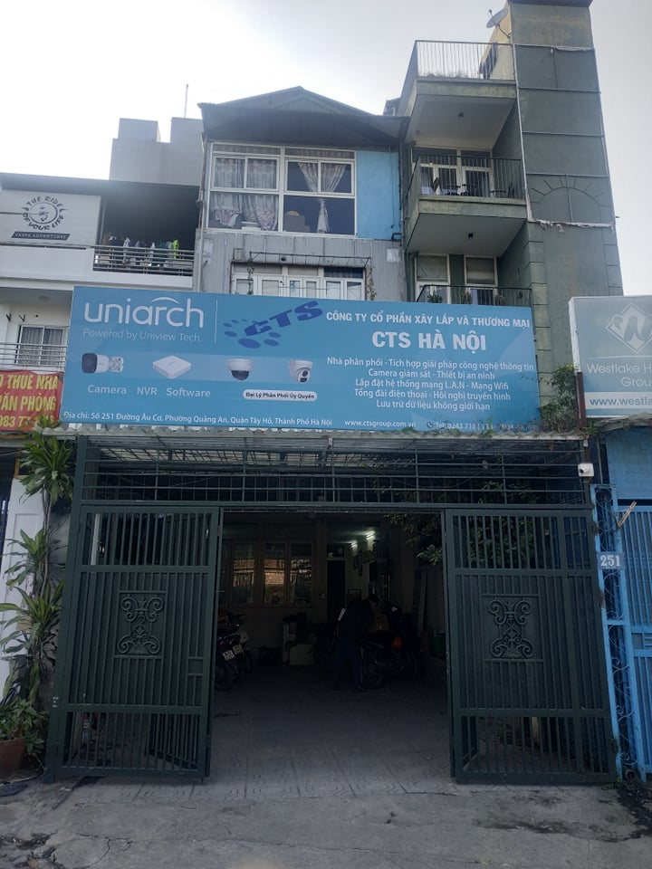
A. Công ty Xây Lắp và Thương Mại CTS Hà Nội
Tiền thân là Trung tâm kinh doanh công nghiệp của Công ty Cổ phần Công nghệ và Giải pháp Cơ bản thành lập vào năm 2007
Cuối năm 2012 Trung tâm kinh doanh công nghiệp được tách và chính thức thành lập đổi tên thành Công ty Cổ phần Xây lắp và Thương mại CTS Hà Nội

Slide 3
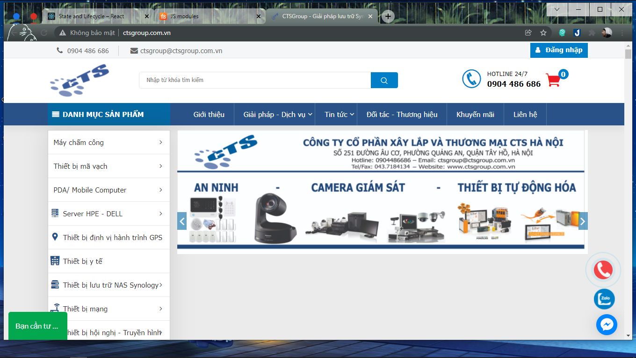
Website công ty

Slide 4
B. Giải pháp Grandstream
Hệ thống camera
Hệ thống wifi
Hệ thống tổng đài điện thoại
Hệ thống hội nghị truyền hình

Slide 5

1. Camera analog
Camera analog là gì ?
Ưu điểm
Nhược điểm

Slide 6
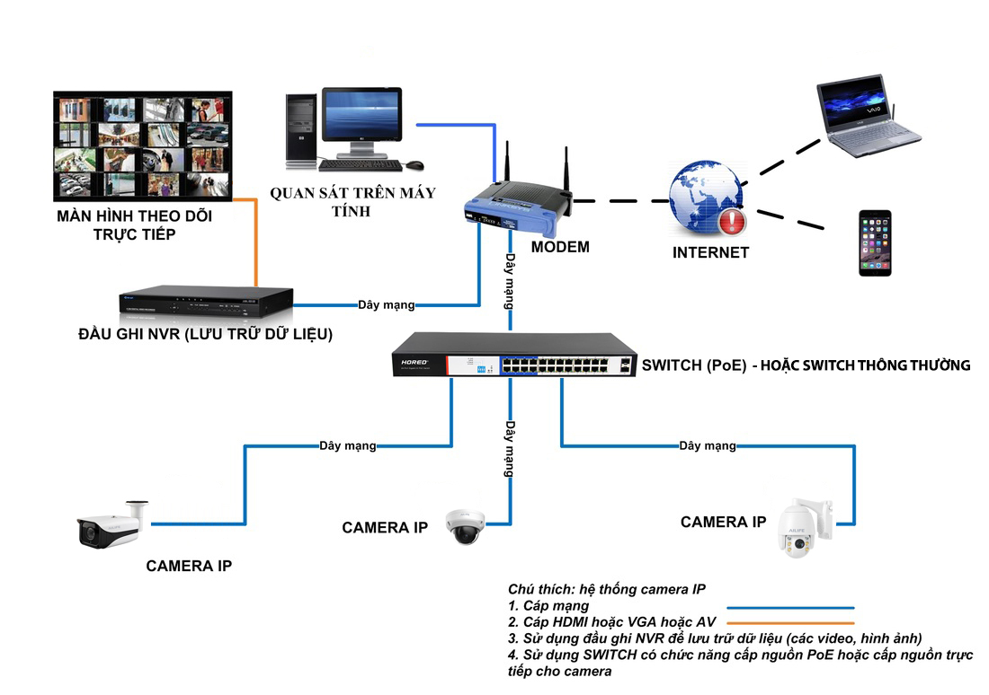
2. Camera ip
Camera IP là gì ?
Ưu điểm
Nhược điểm

Slide 7
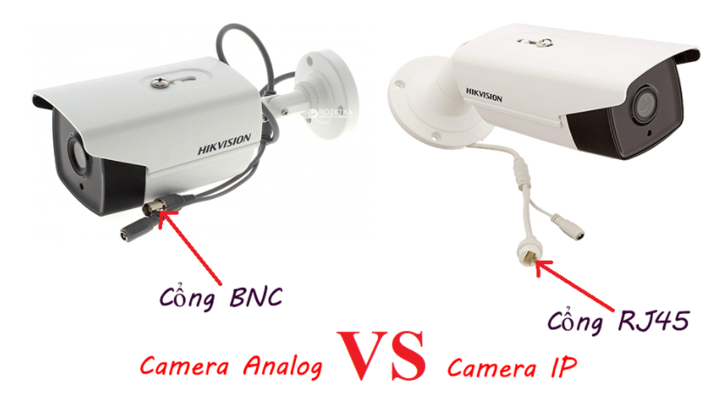
3. Cách phân biệt camera ip và camera analog
Cáp kết nối
Hệ thống kết nối
Giá bán

Slide 8

4. Hệ thống wifi
Bộ phát wifi Grandstream với nhiều tính năng nổi trội, phù hợp cho các hotel, resort, building, khu vực công cộng...

Slide 9
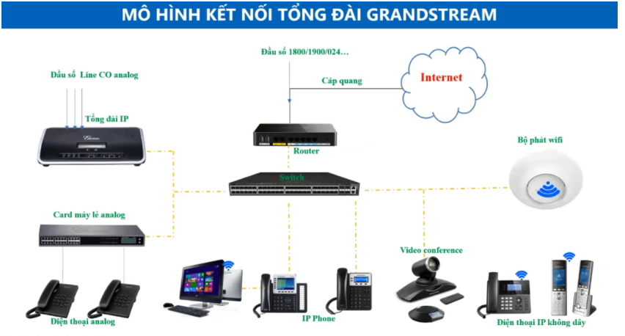
5. Hệ thống tổng đài điện thoại

Slide 10
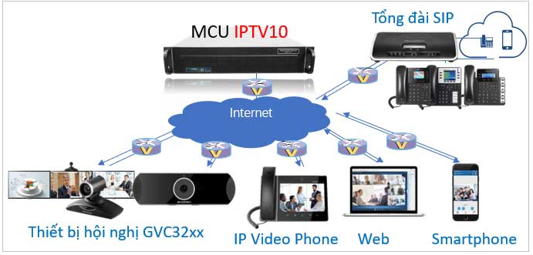
6. Hệ thống hội nghị truyền hình

Slide 11
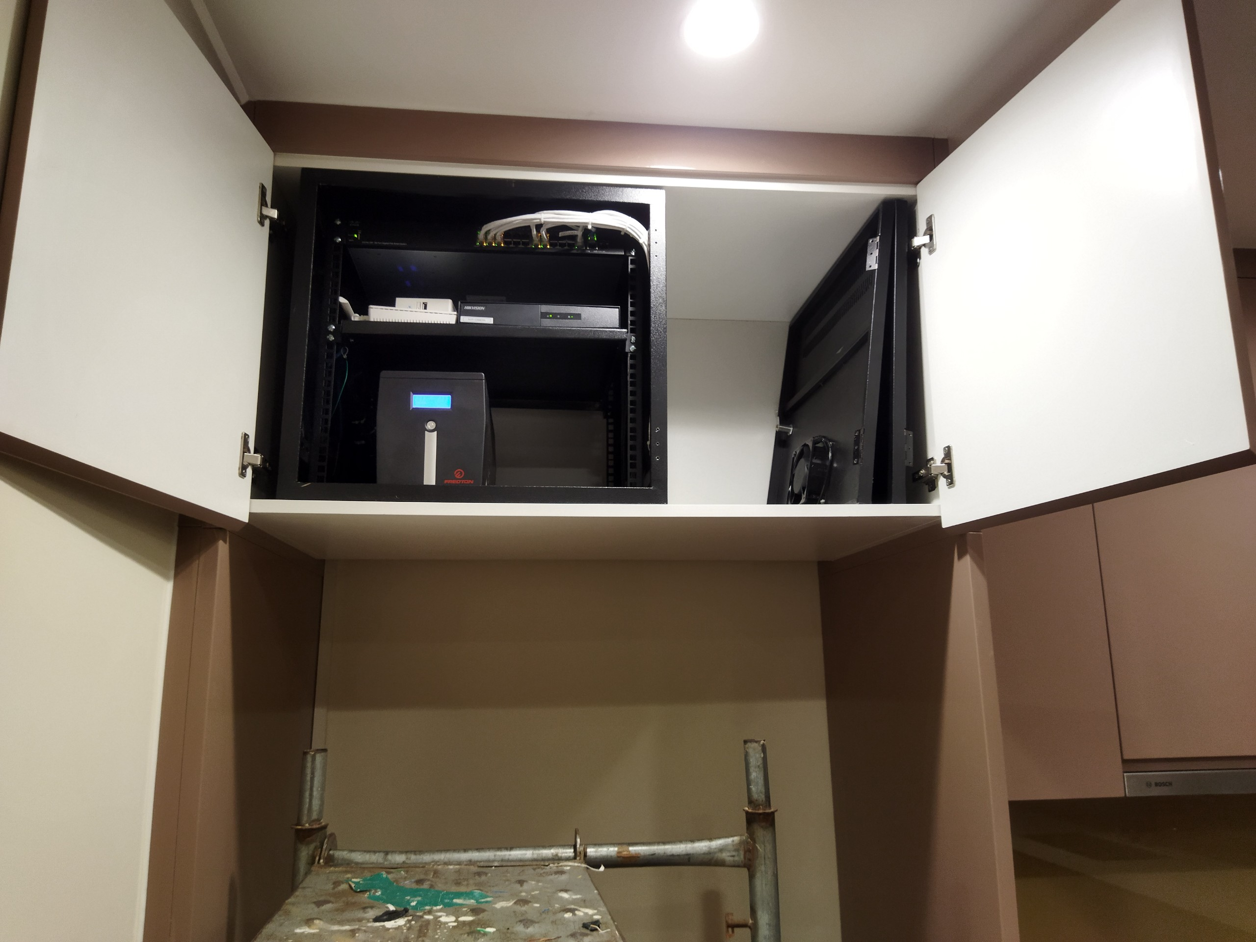
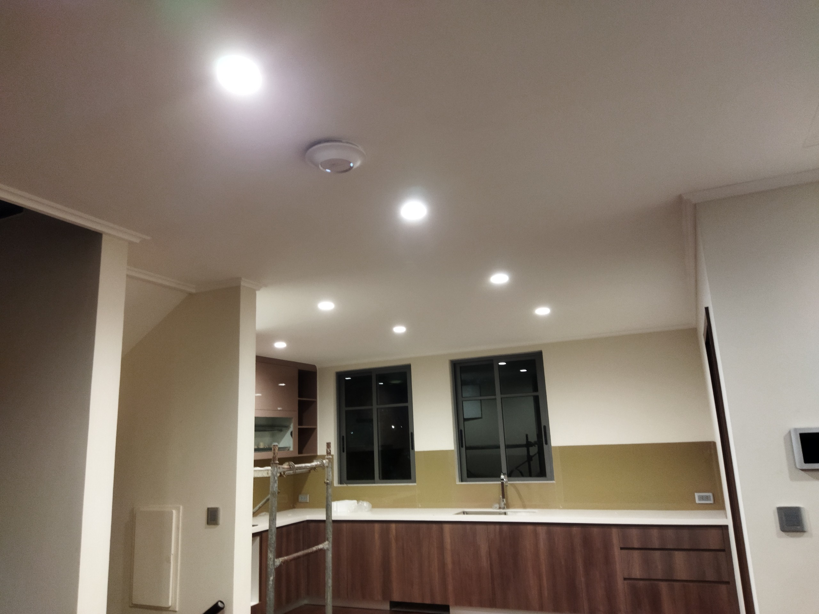
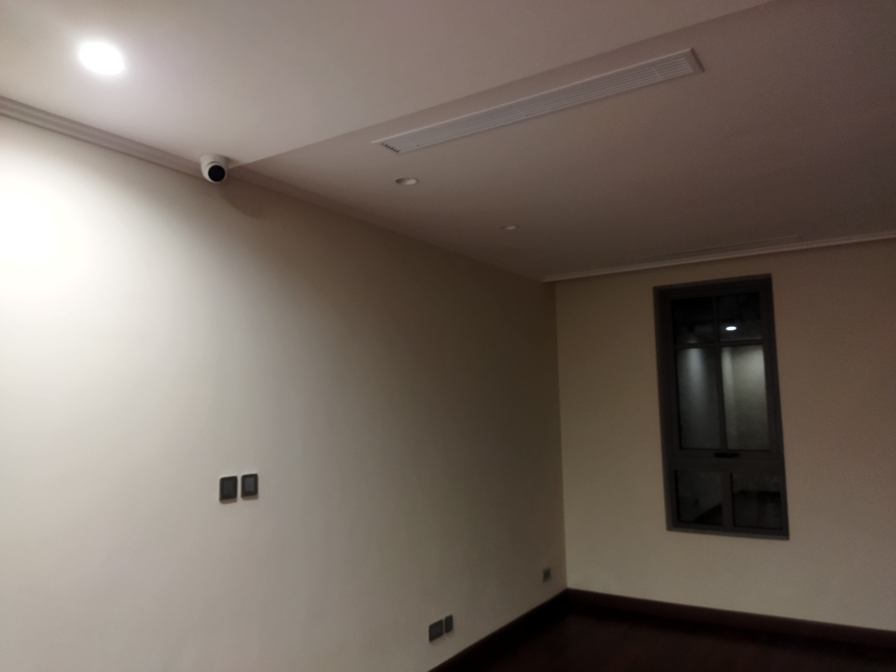

Slide 12
THANKS FOR WATCHING

